Slide 1

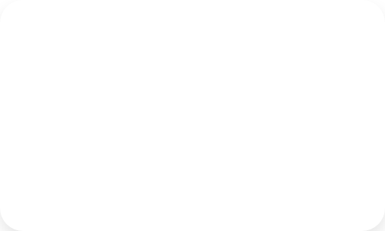

مجلة لغتنا الجميلة
العدد الأول: أسرار التركيب الإضافي
إعداد المعلمة المبدعة: ولاء محمد

Slide 2



كلمة رئيسة التحرير
"أهلاً بكم يا فرسان اللغة العربية في رحلة بين صفحات مجلتنا. اليوم سنبحر في عالم الإضافة، حيث تجتمع الكلمات لتصنع معانٍ أجمل وأدق. رحلتنا ممتعة، تفاعلية، ومليئة بالجوائز المعرفية. استعدوا للتحليق!"
— المعلمة ولاء محمد

Slide 3


رحلة الاكتشاف
لنفتح معاً أبواب قاعدة الإضافة

Slide 4
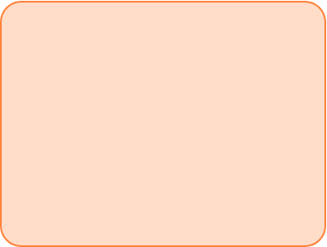
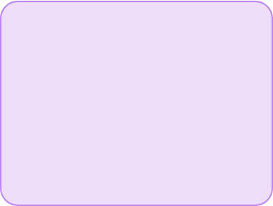
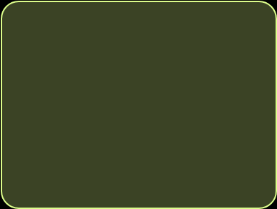



ما هي الإضافة؟
المضاف إليه
المضاف
التركيب
الجزء الثاني، ويكون دائماً مجروراً (حكم ثابت).
الجزء الأول من التركيب، يُعرب حسب موقعه في الجملة.
هو ضم اسم إلى اسم آخر ليكتمل المعنى ويصبح أكثر وضوحاً.

Slide 5
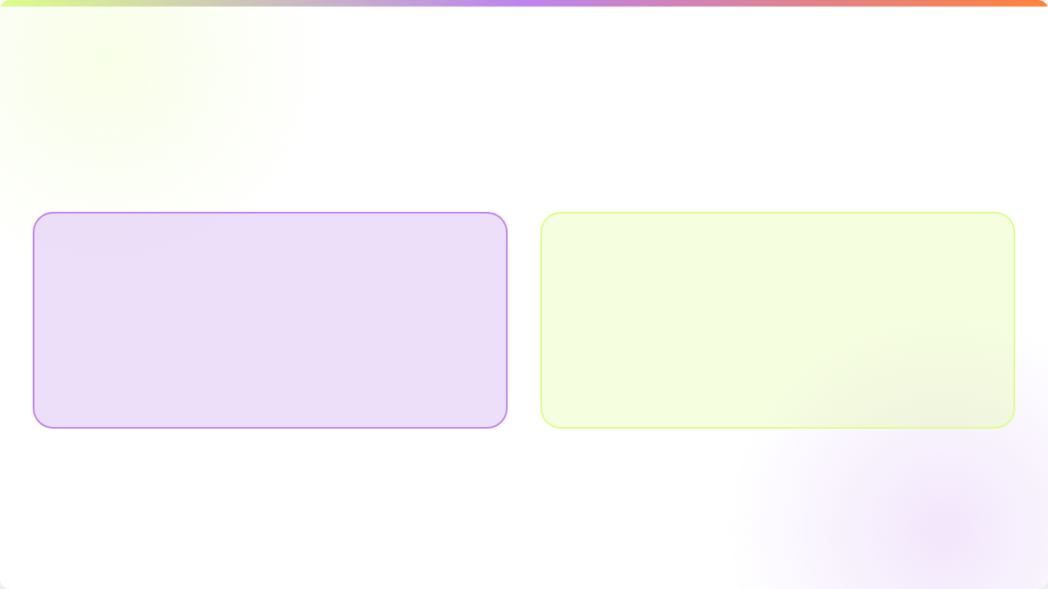
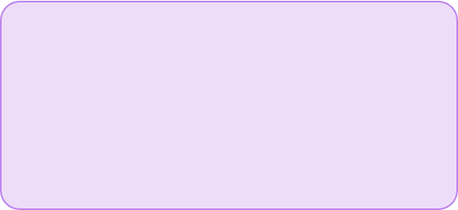
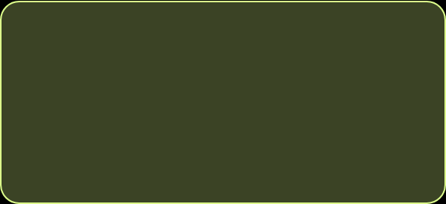
قائمة المحظورات عند الإضافة
قص النون
وداعاً للتنوين
نحذف نون المثنى ونون جمع المذكر السالم عند الإضافة.
عندما نضيف الاسم، نحذف منه التنوين فوراً!

Slide 6

معادلة الإعراب الذهبية
02
01
المضاف إليه: يوضح ويخصص
المضاف: غامض يحتاج توضيحاً

Slide 7

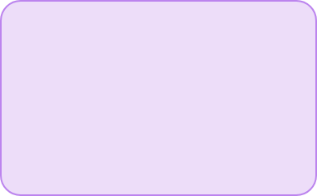
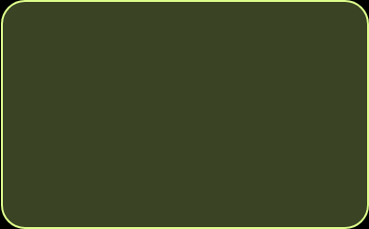






مختبر التفاعل: وصل الكلمات
قلم + المعلمة
مفتاح + البيت
نور + الشمس
لاحظ كيف تغيرت الحركة الإعرابية للاسم الثاني!

Slide 8
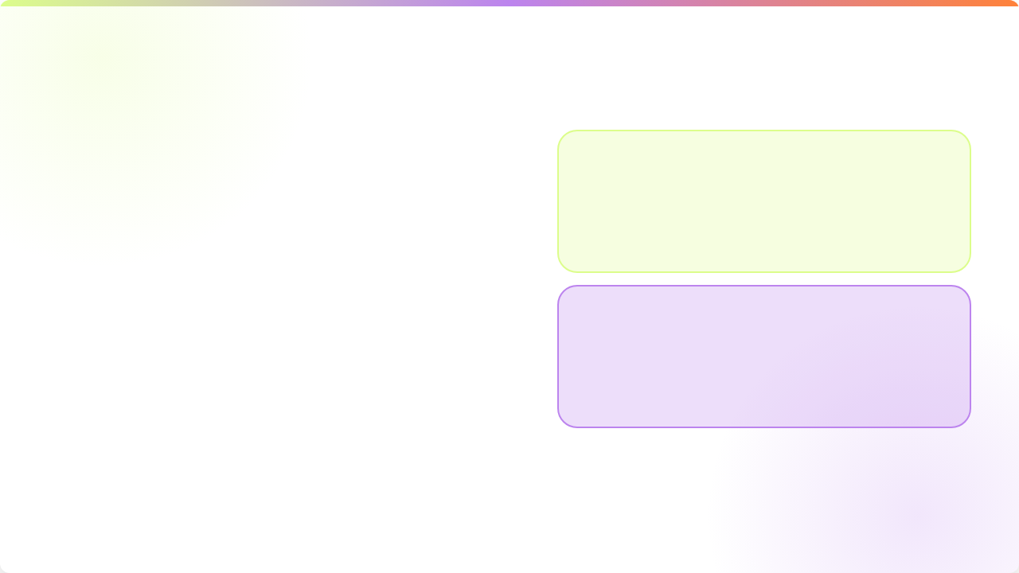
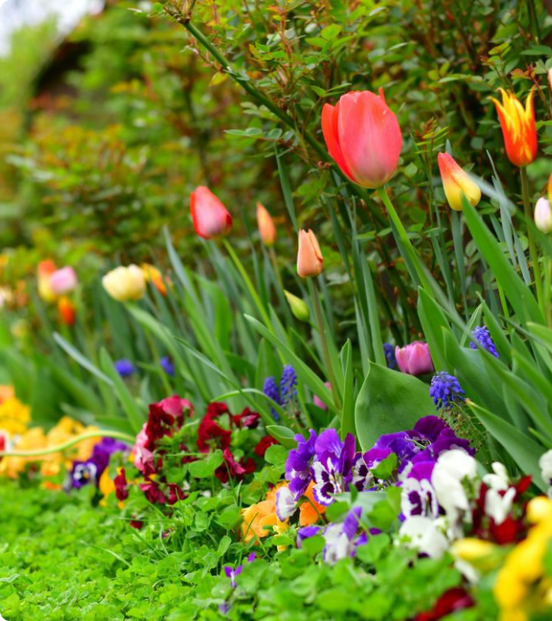
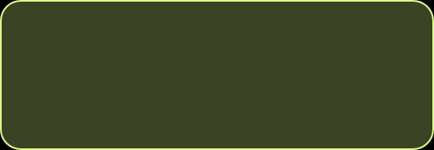
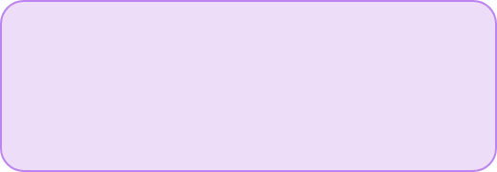
ركن المحقق الذكي
الجملة: "رأيتُ مهندسينُ الشركةِ في الموقع"
الخطأ: وجود النون في جمع المذكر!
الجملة: "قرأتُ كتاباً النحوِ ليلة أمس"
الخطأ: وجود التنوين مع الإضافة!

Slide 9
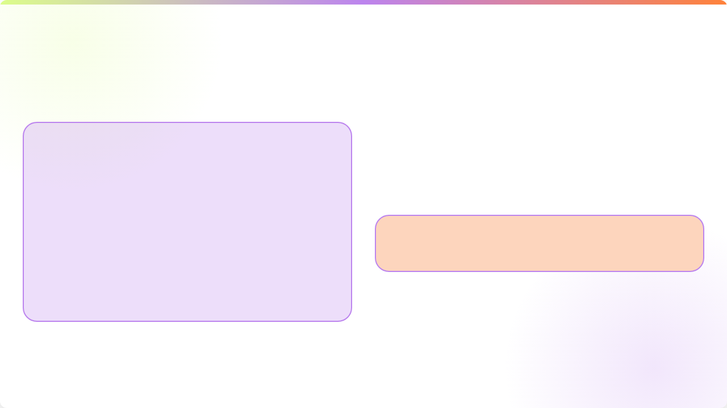
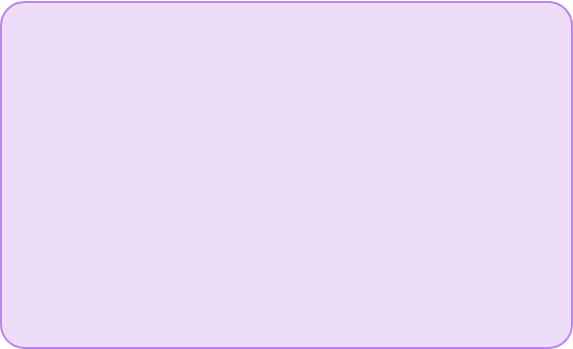

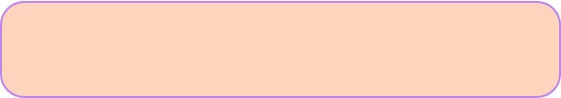
سر الضمائر المتصلة
مجموعة (نايك)
القاعدة تقول: أي ضمير يتصل بـ اسم يُعرب دائماً:
كتابُــنا (نا المتكلمين)
ضمير متصل في محل جر مضاف إليه
كتابُــه (هاء الغائب)
كتابُــي (ياء المتكلم)
كتابُــك (كاف الخطاب)

Slide 10
جدول تصنيف التراكيب
الجملة | المضاف | المضاف إليه | علامة الجر
صوتُ البلبلِ عذبٌ | صوتُ | البلبلِ | الكسرة
أخلاقُ المسلمينَ كريمة | أخلاقُ | المسلمينَ | الياء
ساحةُ مدرستِـنا واسعة | ساحةُ / مدرسة | مدرسة / نا | الكسرة / مبني

Slide 11

"اللغة العربية لا تضيق بالتكرار، بل تزداد جمالاً بالإضافة، فكل كلمة نضيفها هي لبنة في بناء فكرنا."
— لغتنا، هويتنا

Slide 12


انتهت رحلتنا!
هل لديك أي سؤال حول التركيب الإضافي؟
المعلمة: ولاء محمد
دمتم مبدعين يا فخر اللغة

